Slide 1

2021년 1학기
알고리즘 실습 과제 #6
소속:
컴퓨터학부 글로벌소프트웨어융합전공
학번:
2019117662
이름:
박수환

Slide 2
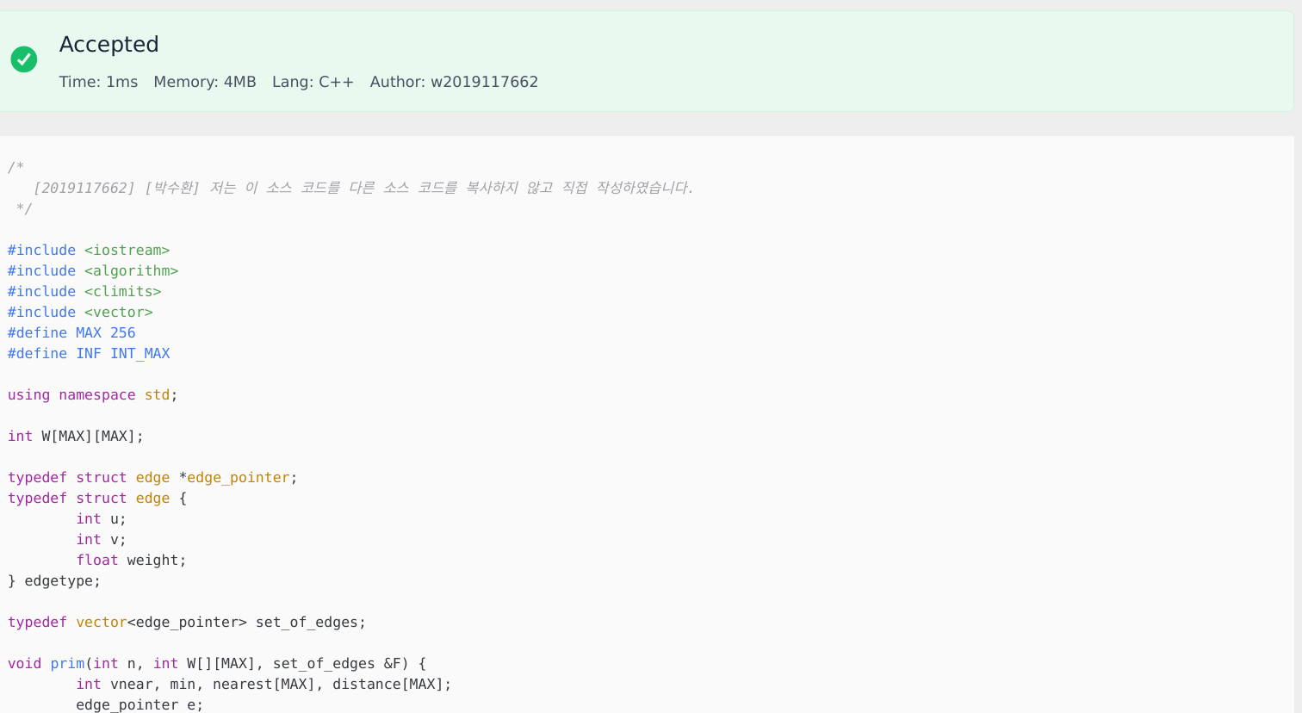
알고리즘 실습 과제
문제 #HW6.1 최소비용신장트리: Prim's Algorithm

Slide 3
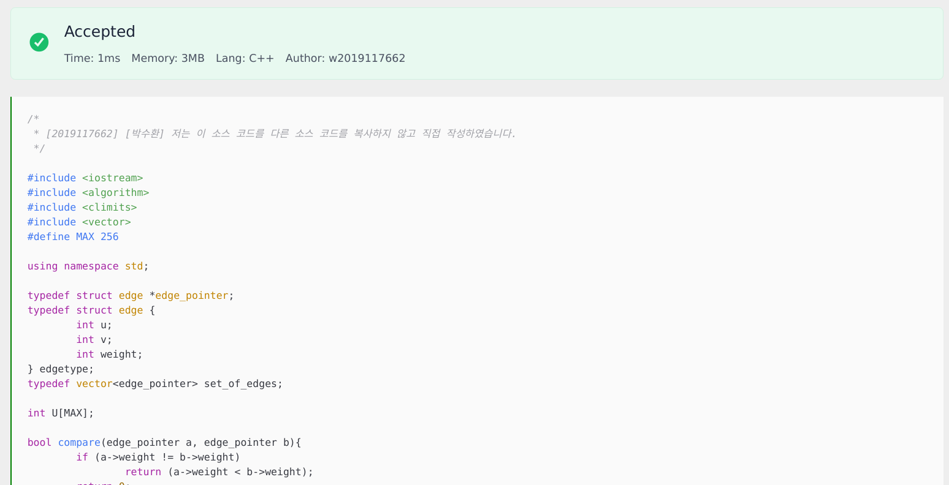
알고리즘 실습 과제
문제 #HW6.2 최소비용신장트리: Kruskal's Algorithm

Slide 4
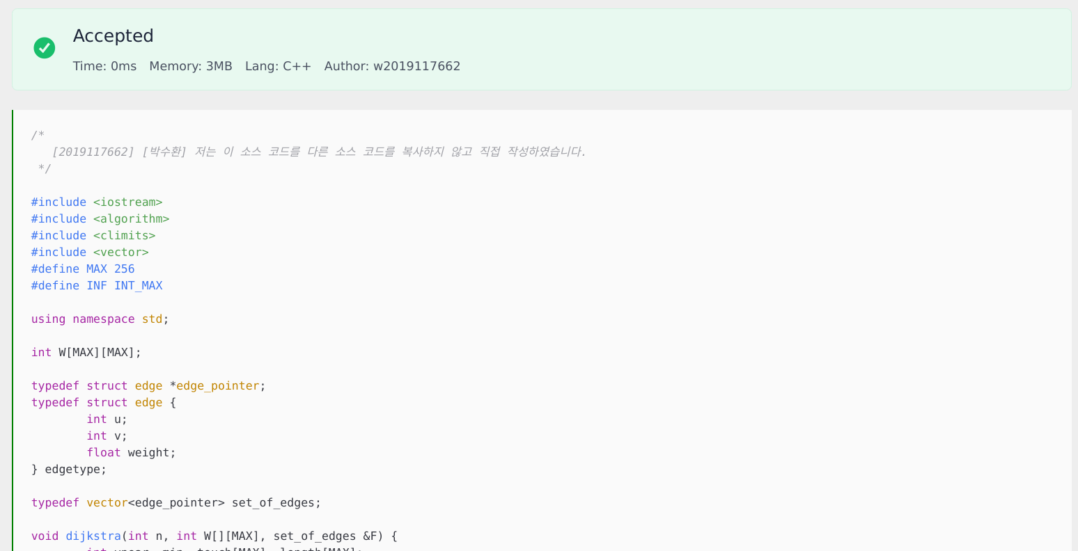
알고리즘 실습 과제
문제 #HW6.3 최단 경로 찾기: Dijkstra's Algorithm

